Slide 1
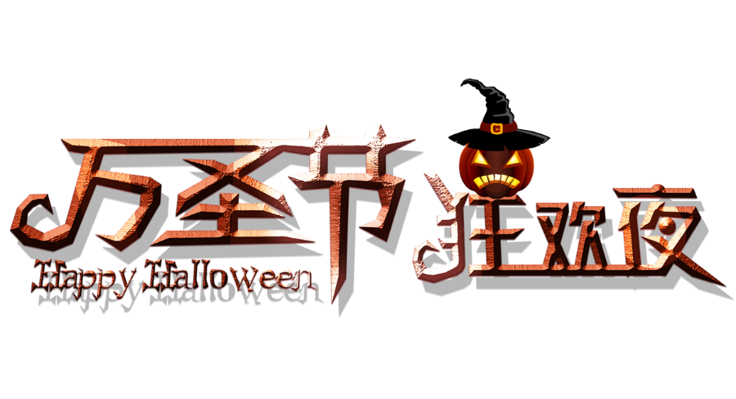
汇报人：xxx
汇报时间：XX年XX月

Slide 2
SCI-FI
Playground
万圣节·起源
两千多年前，欧洲的基督教会把11月1日定为“天下圣徒之日。“HALLOW” 即圣徒之意。传说自公元前五百年，居住在爱尔兰、苏格兰等地的凯尔特人 把这节日往前移了一天，即10月31日。他们认为该日是夏天正式结束的日子，也就是新年伊始，严酷的冬季开始的一天。
那时人们相信， 故人的亡魂会在这一天回到故居地在活人身上找寻生灵，借此再生，而且这是人在死后能获得再生的唯一希望。而活着的人则惧怕死人的魂灵来夺生，于是人们就在这一天熄掉炉火、烛光，让死人的魂灵无法找到活人，又把自己打扮成妖魔鬼怪把死人的魂灵吓走。之后，他们又会把火种、烛光重新燃起，开始新的一年的生活。

Slide 3
月圆之夜
贝恩霍勒出生在高贵的安布里家族，古老的斯洛姆王国中最伟大的贵族。
在凋零之秋以前，国王的欲望愈发的奇怪，朝廷也逐渐被法师和江湖术士占领，而安布里家族则第一个起来反对王权的贪得无厌。

Slide 4
HAPPY HALLOWEEN!
南瓜灯是庆祝万圣节的标志物。
传说有一个名叫杰克的人非常吝啬，因而死后不能进入天堂，而且因为他取笑魔鬼也不能进入地狱，所以，他只能提着灯笼四处游荡，直到审判日那天。人们为了在万圣节前夜吓走这些游魂，便用芜菁、甜菜或马铃薯雕刻成可怕的面孔来代表提着灯笼的杰克。

Slide 5
HAPPY HALLOWEEN!
传说有一个名叫杰克的人非常吝啬，因而死后不能进入天堂，而且因为他取笑魔鬼也不能进入地狱，所以，他只能提着灯笼四处游荡，直到审判日那天。

Slide 6
SCI-FI
Playground
HALLOWEEN EYES!
南瓜灯是庆祝万圣节的标志物。
传说有一个名叫杰克的人非常吝啬，因而死后不能进入天堂，而且因为他取笑魔鬼也不能进入地狱，所以，他只能提着灯笼四处游荡，直到审判日那天。人们为了在万圣节前夜吓走这些游魂，便用芜菁、甜菜或马铃薯雕刻成可怕的面孔来代表提着灯笼的杰克。

Slide 7
CREEPY EYES
恐怖之眼

Slide 9
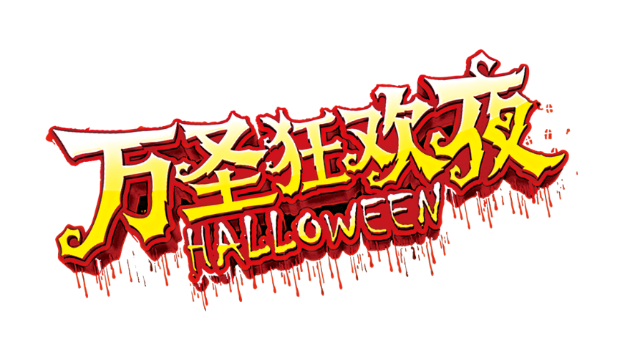

Slide 10


Slide 11

10000+套精品PPT模板全部免费下载
PPT营
www.pptying.com
Notes:
模板来自于 https://www.pptying.com 【PPT营】

